Slide 1


Обучение граждан в рамках федерального проекта «Содействие занятости» национального проекта «Демография»

Slide 2
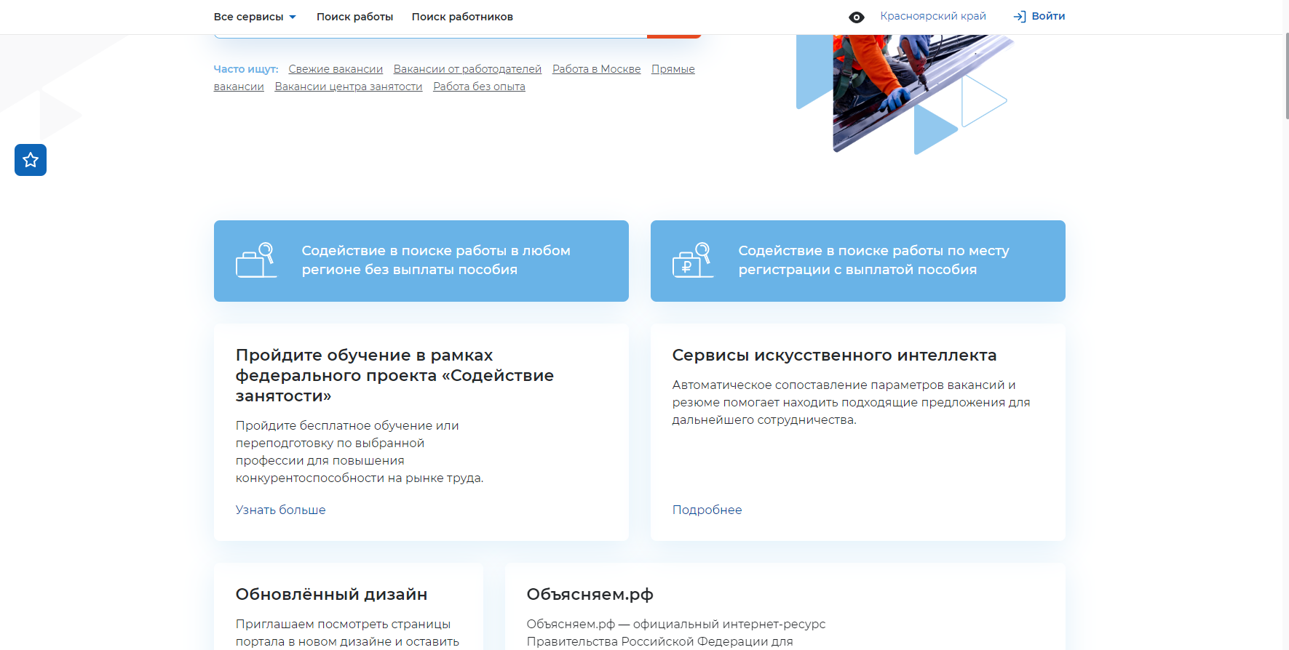

https://trudvsem.ru/
Перейдите по ссылке https://trudvsem.ru/ найдите баннер «Содействие в поиске работы в любом регионе без выплаты пособия» и нажмите на кнопку «Узнать больше»

Slide 3
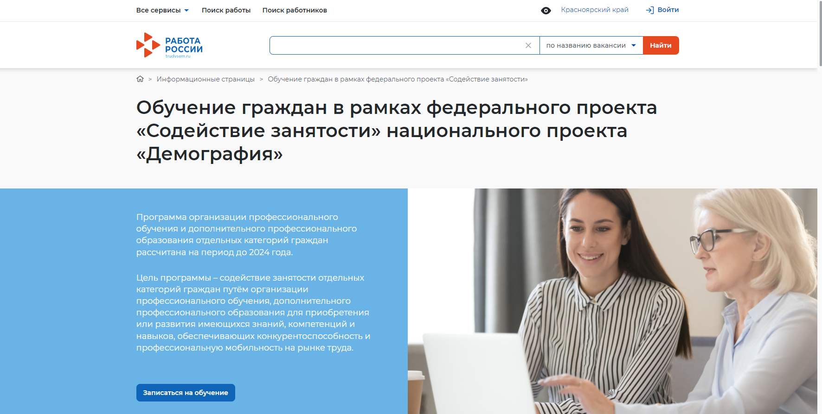
Нажмите на кнопку «Записаться на обучение»

Slide 4
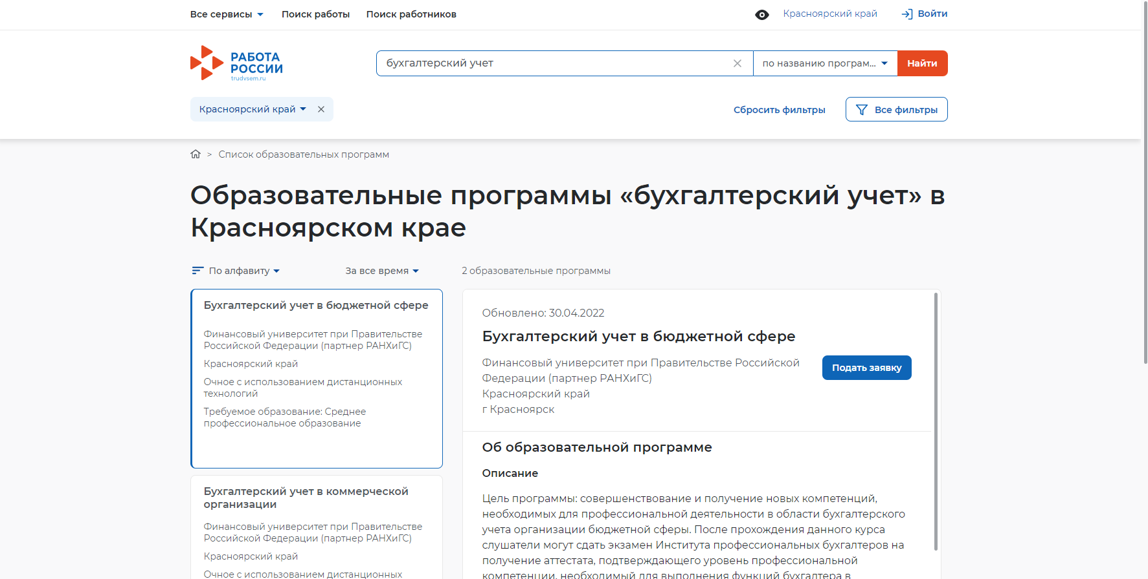

Введите кодовые слова: Маркетинговые - («Интернет-маркетинг»); Бизнес-планирование - («Предпринимательство); Бухгалтерского учета - («Бухгалтерский учет»); Специалист по разработке и внедрению системы управления охраной труда - («Охрана труда»); чтобы увидеть программы Финуниверситета (партнер РАНХиГС)

Slide 5
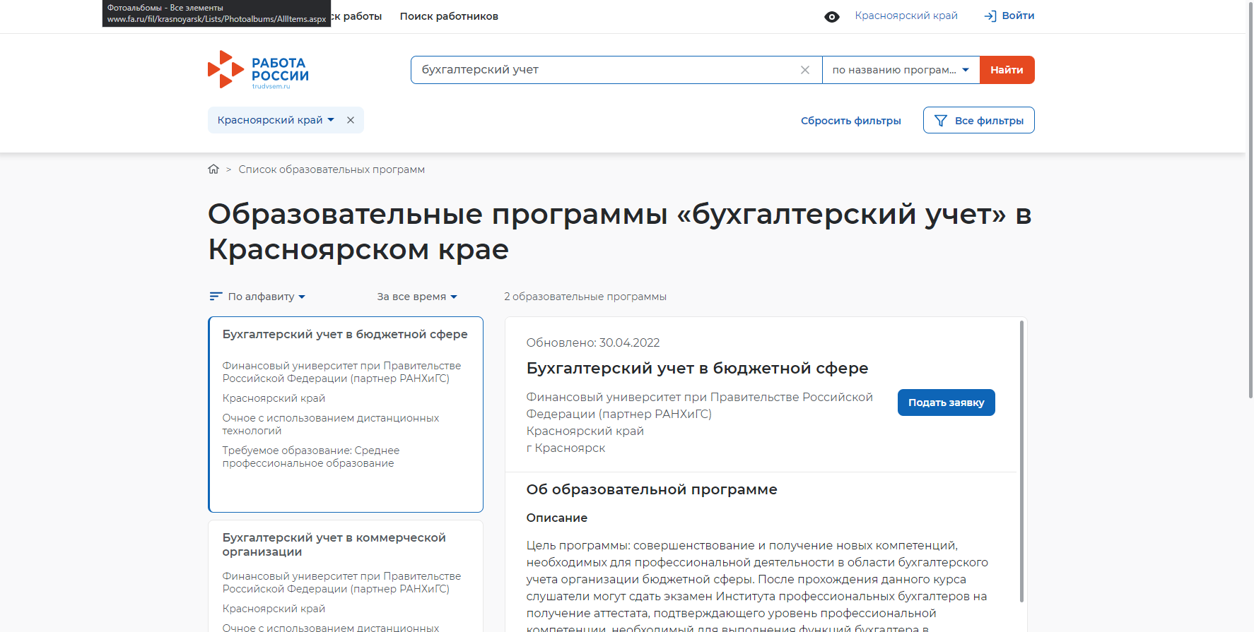
Выберите интересующую программу и подайте заявку

Slide 6
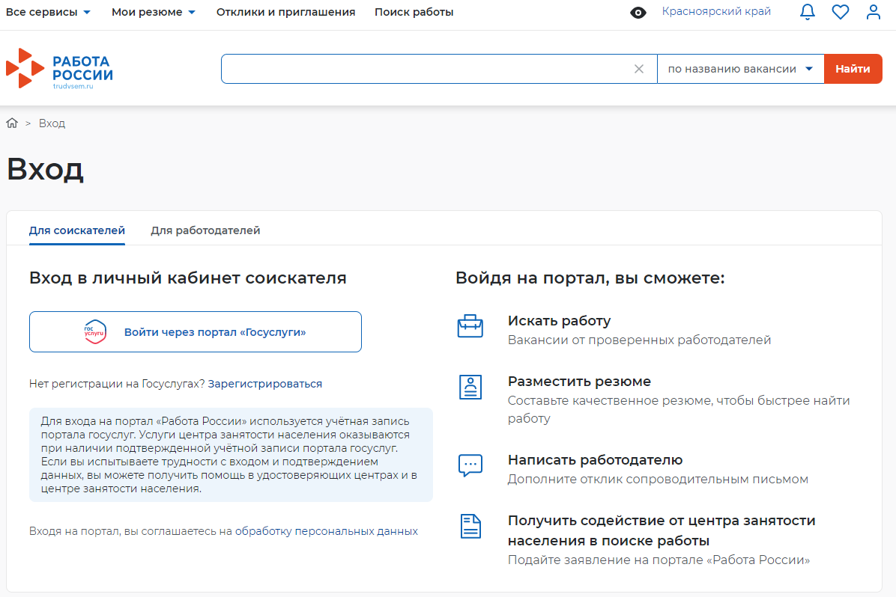
Обратите внимание: после выбора программы вас перенаправит на страницу входа через портал «Госуслуги».
Чтобы подтвердить заявку, необходимо иметь статус Подтвержденной учетной записи на портале Госуслуг.
Если у вас уже Подтвержденная учетная запись, авторизуйтесь и переходите к следующему этапу.

Slide 7
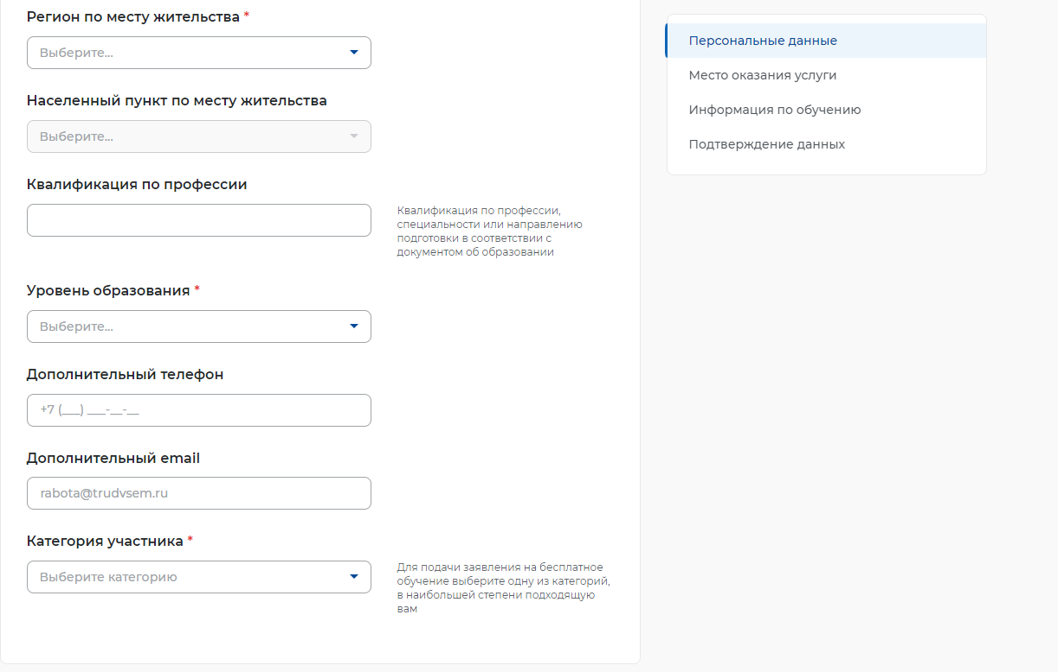
Заполните карточку заявления: выберите регион по месту жительства, населенный пункт по месту жительства (при наличии), укажите квалификацию по профессии, уровень образования, и выберите категорию участника.
Мы рекомендуем указывать дополнительный номер телефона и e-mail. Это важно, если информация о способе связи с портала «Госуслуги» не является актуальной.

Slide 8
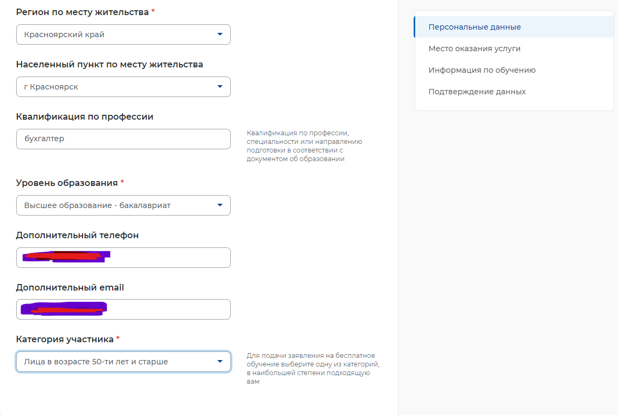
Заполните карточку заявления: выберите регион по месту жительства, населенный пункт по месту жительства (при наличии), укажите квалификацию по профессии, уровень образования, и выберите категорию участника.
Мы рекомендуем указывать дополнительный номер телефона и e-mail. Это важно, если информация о способе связи с портала «Госуслуги» не является актуальной.
Выберите категорию участника.

Slide 9
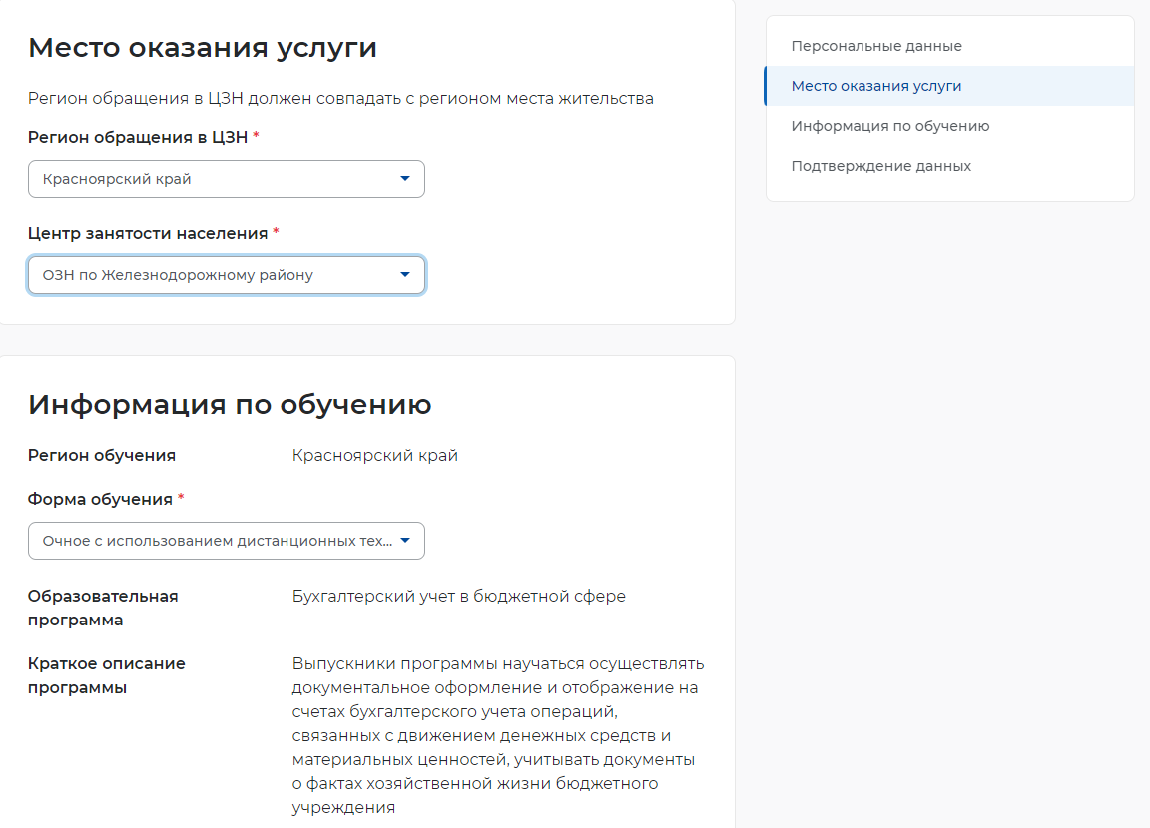
Выберите место оказания услуги и форму обучения.
Имеется ввиду Центр занятости населения, в который вам необходимо будет предоставить документы, подтверждающие категорию.
Внимание: после подтверждения заявки вам необходимо в течение 3 рабочих дней обратиться в ЦЗН, который вы выберете в данном разделе. Если вы не обратитесь в ЦЗН в установленный срок, ваша заявка будет аннулирована.

Slide 10
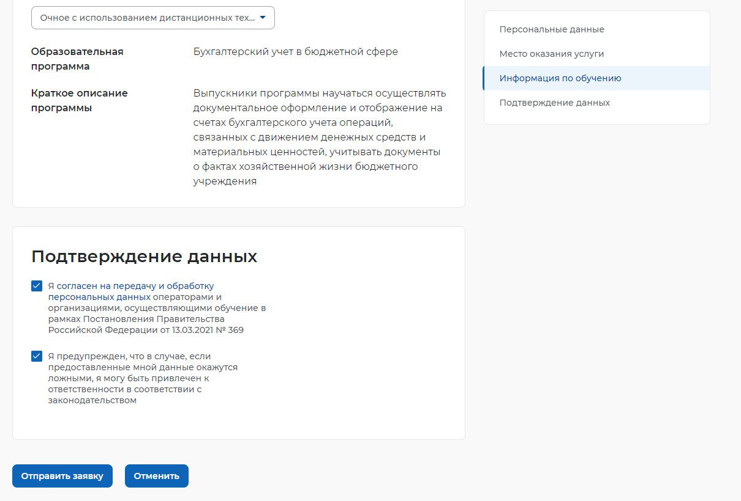

Поставьте галочки напротив положений и нажмите кнопку «Отправить заявку»

Slide 11
После подачи заявки приходит вызов
(по электронной почте или по телефону) в центр занятости населения по месту жительства.
В течение трех дней после подачи заявки обратиться в центр занятости населения и получить услугу по профессиональной ориентации, по итогам которой будет выдано заключение для дальнейшего участия в федеральном проекте

Slide 12
Если у вас остались вопросы, вы можете задать их по тел:
+7-(391)245-88-84
Или написать на адрес электронной почты:SAAvdeeva@fa.ru
Наш сайт: http://www.fa.ru/fil/krasnoyarsk/Pages/Home.aspx

